Slide 1
Pagliacci
di
Ruggero Leoncavallo
Don Giovanni o il dissoluto punito

Slide 2
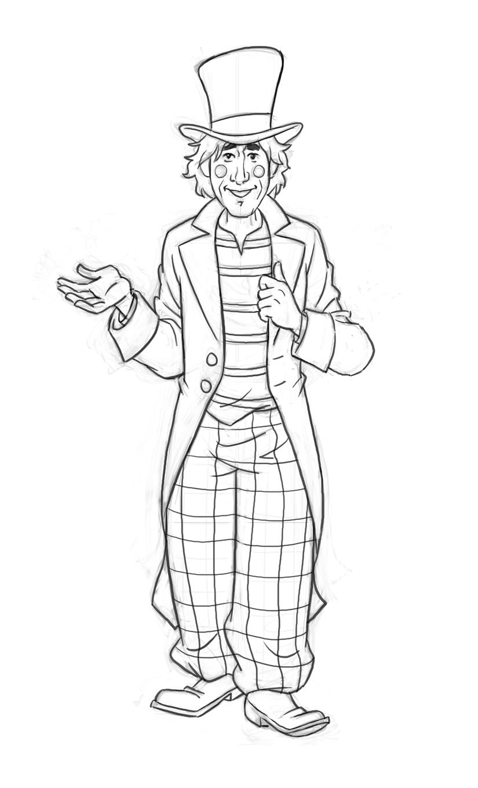
Il Prologo si usava nel teatro del passato.
Leoncavallo ripristina ″le antiche usanze″ e lo riporta in scena per presentare la sua idea dell’opera: nasce così il manifesto del verismo.
L’autore ha scelto una trama ispirata a un storia vera perché il teatro si rivolge agli uomini e deve raccontare sentimenti e drammi umani per divertire, emozionare, ma anche per far riflettere sui tragici risultati dell’odio e della violenza. E, anche se in teatro le tragedie sono finte, invita a pensare ai personaggi e alle loro vicende come se fossero persone vere, e non attori.
Il Prologo

Slide 3
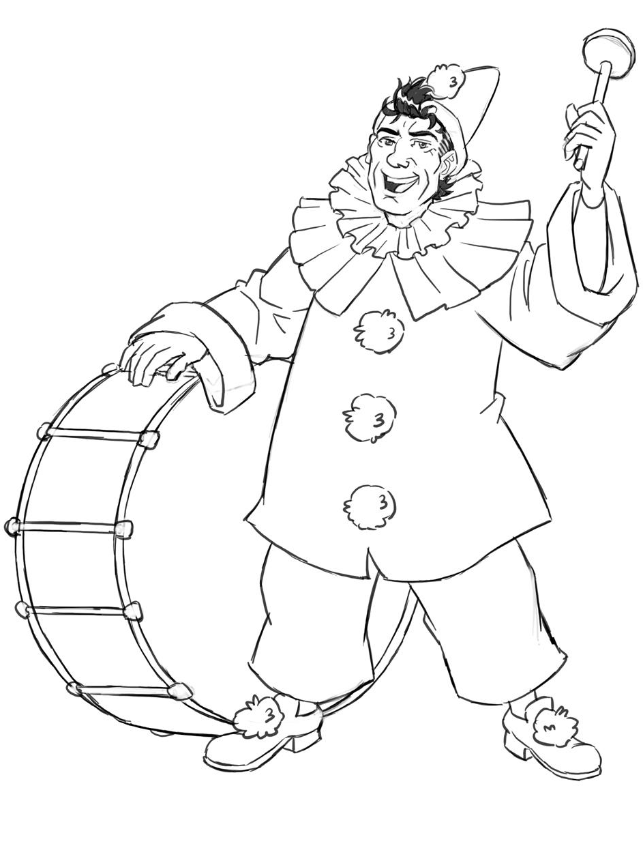
Capocomico della compagnia dei pagliacci
Nelle commedie è Pagliaccio, il marito geloso di Colombina (Nedda, sua moglie).
E’ un uomo rude, di origini modeste ma di buon cuore. Non ha studiato, ma è così bravo a far ridere il pubblico da aver meritato il titolo di ″principe dei pagliacci″.
Ha un caratteraccio, permaloso e irritabile anche se in fondo è un brav’uomo.
Adora Nedda, che ha raccolto orfanella e di cui si è preso cura quasi come un padre. Poi, quando è cresciuta, se ne è follemente innamorato fino a volerla in moglie, malgrado la differenza di età.
L’ama in maniera possessiva e, anche se non dubita di lei, è così geloso che, al solo pensiero che qualcuno possa corteggiarla, perde la testa e si infuria.
Canio/ Pagliaccio

Slide 4
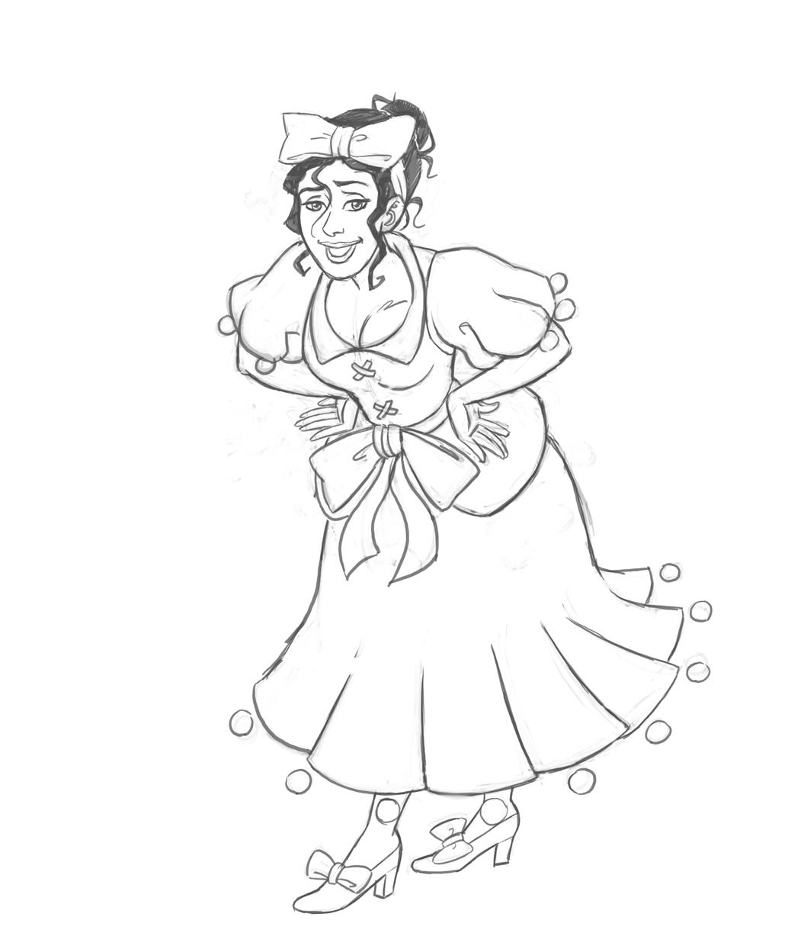
Giovane moglie di Canio
Nelle commedie è Colombina, la bella e maliziosa moglie di Pagliaccio.
Orfana di padre fin da piccola, ha vissuto felice con la mamma, finche anche questa è morta lasciandola sola al mondo. L’aspettava l’orfanatrofio ma, per fortuna, era stata raccolta da Canio che le aveva dato affetto e la sicurezza di un lavoro.
Non ama la vita girovaga dei pagliacci ma si è adattata e, spinta dalla gratitudine, ha accettato di sposare Canio. Di nascosto, per paura della gelosia e della collera di Canio, quando può si abbandona al sogno di un’esistenza diversa e un vero amore.
Ha un segreto: è innamorata di un giovane contadino, Silvio, che la ricambia e cerca di convincerla a fuggire con lui. Lei è combattuta tra il sentimento e la paura: vorrebbe inseguire il suo sogno ma non ne ha il coraggio.
Nedda/Colombina

Slide 5
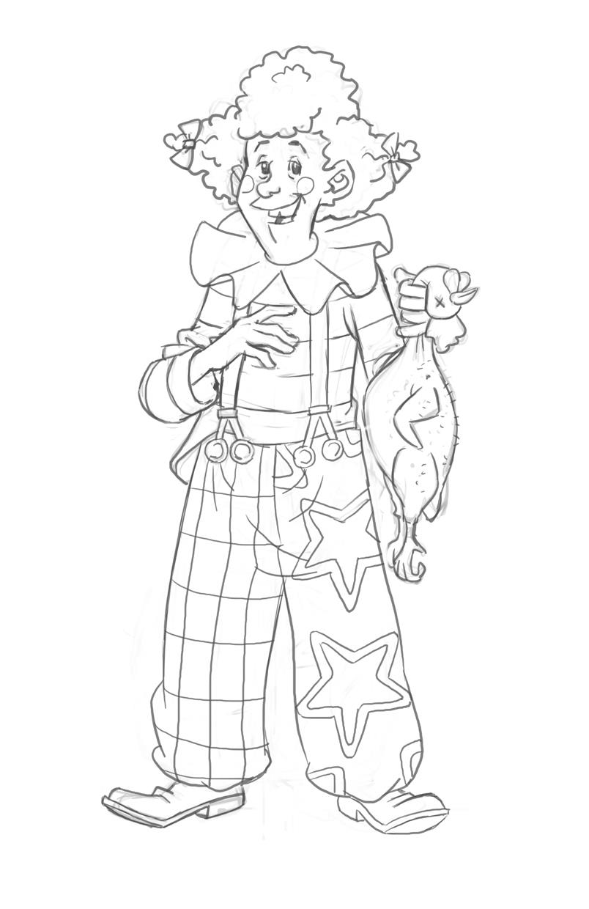
Comico della compagnia dei pagliacci
E’ un povero ragazzo un po’ tonto che nelle commedie è Taddeo, lo sciocco servitore di Colombina e Pagliaccio.
E’ un vero campione di scenette buffe e battute che scatenano grandi risate e applausi nel pubblico.
Fuori scena, però, tutti lo prendono in giro per la sua aria sempliciotta. Lui non se la prende troppo se lo fanno bonariamente, ma se lo maltrattano e umiliano, cova rabbia e rancore.
E’ consapevole della sua condizione e un po’ ne soffre perché si sente incompreso nei suoi sentimenti: anche lui è segretamente innamorato di Nedda ma non ha ancora trovato il coraggio di confessarglielo.
Tonio/Taddeo

Slide 6
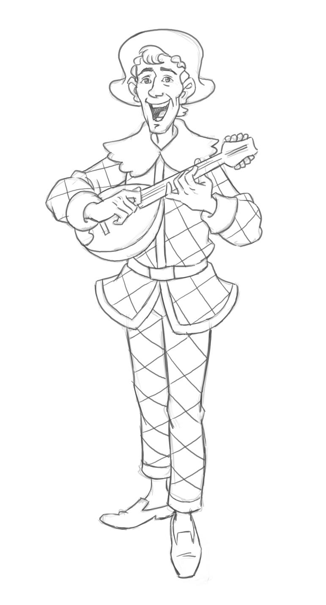
Comico della compagnia dei pagliacci
Nelle commedie è Arlecchino, l’innamorato galante di Colombina.
Ha un carattere sereno e pacifico: gli piace il suo lavoro, rispetta il suo capo, ed è sempre cordiale con i colleghi e gli amici.
In scena incanta il pubblico con la sua romantica serenata e lo diverte facendo scherzi e sgambetti a Taddeo.
Fuori scena ha buoni rapporti con tutti e, quando ci sono momenti di tensione, cerca di ristabilire la pace e la serenità. Se vede Canio alterato è il primo che si dà da fare per calmarlo, ma ne ha paura quando diventa violento.
Peppe/Arlecchino

Slide 7
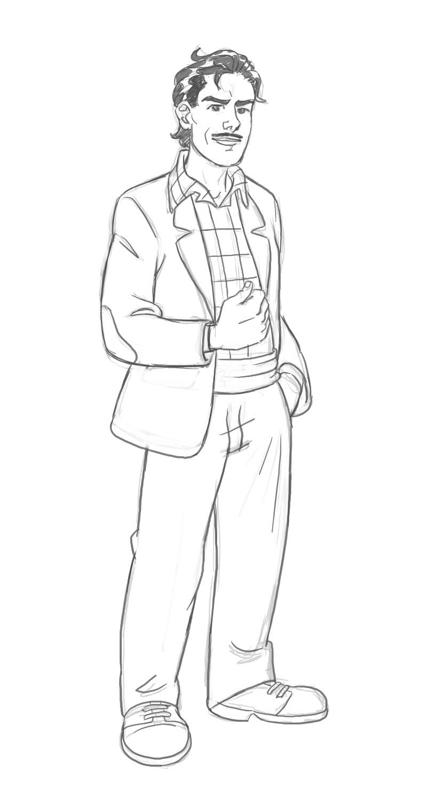
Contadino giovane e bello del paese
In una delle tante occasioni in cui i pagliacci sono andati a fare lo spettacolo in paese, ha conosciuto Nedda e se ne è innamorato perdutamente.
E’ riuscito a incontrarla di nascosto e tra i due è nato subito un grande amore, romantico ma tormentato.
Prova disperatamente a convincere Nedda ad abbandonare la vita girovaga per andare a vivere felici insieme ma per lei è un sogno impossibile perché è sposata con Canio.
Silvio, però, non si è arreso e spera ancora di convincerla a fuggire con lui.
Silvio

